Slide 1
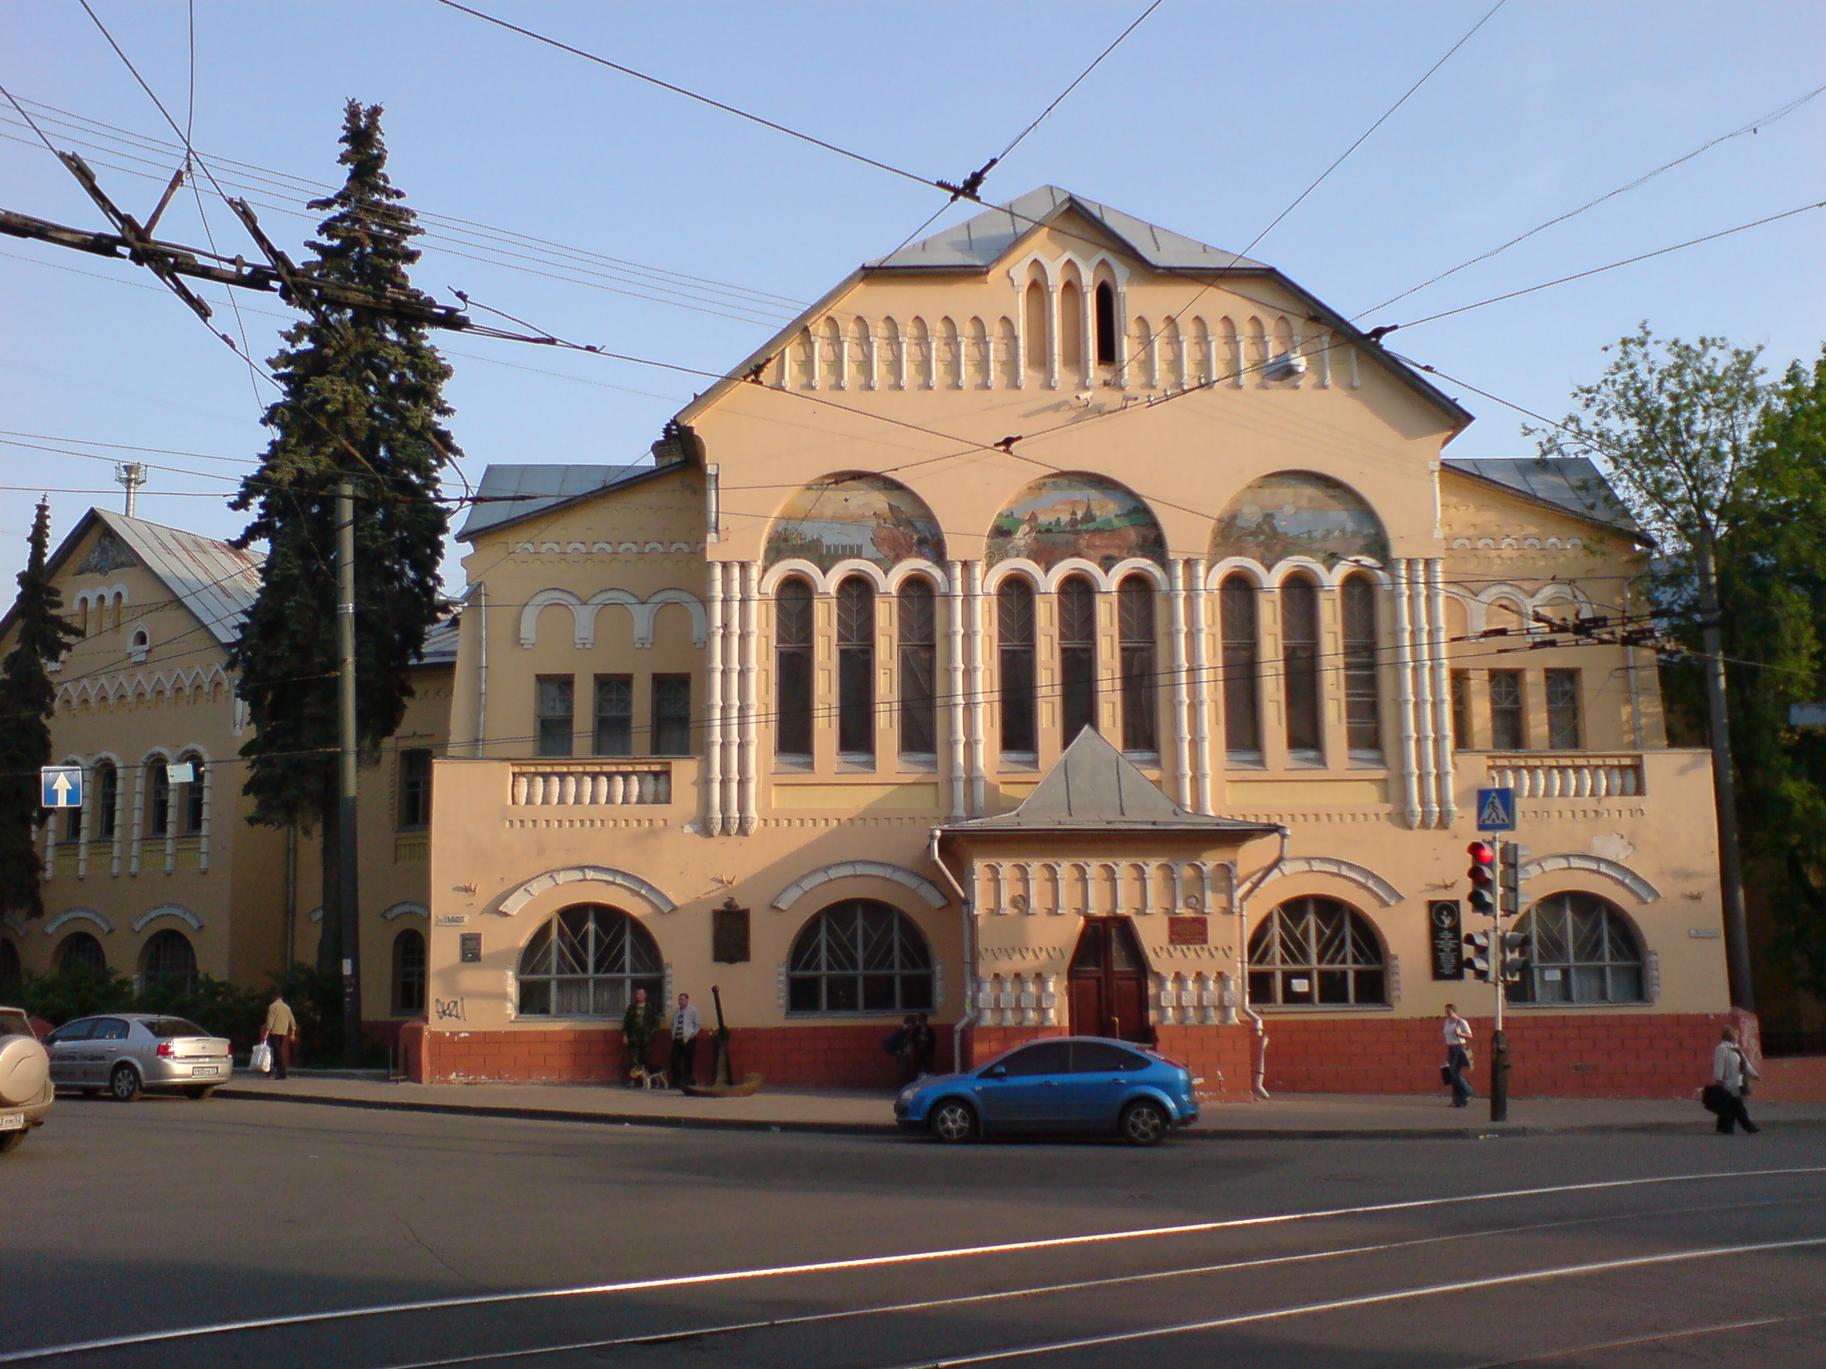
ИЗО-студия Дворца детского и юношеского творчества имени В. П. Чкалова

Slide 2
Студийцы - педагоги
Соловьёва Инна Степановна
Художник-график
Заслуженный учитель РФ
Отличник народного просвещения РСФСР
Руководитель образцового коллектива
Педагог дополнительного образования изостудии
Дворца детского творчества имени В. П. Чкалова
Главный эксперт по ИЗО в областной квалификационной комиссии по присвоению высшей категории
Призер Областного конкурса авторских программ дополнительного образования

Slide 3
Соловьёва Инна Степановна

Slide 4
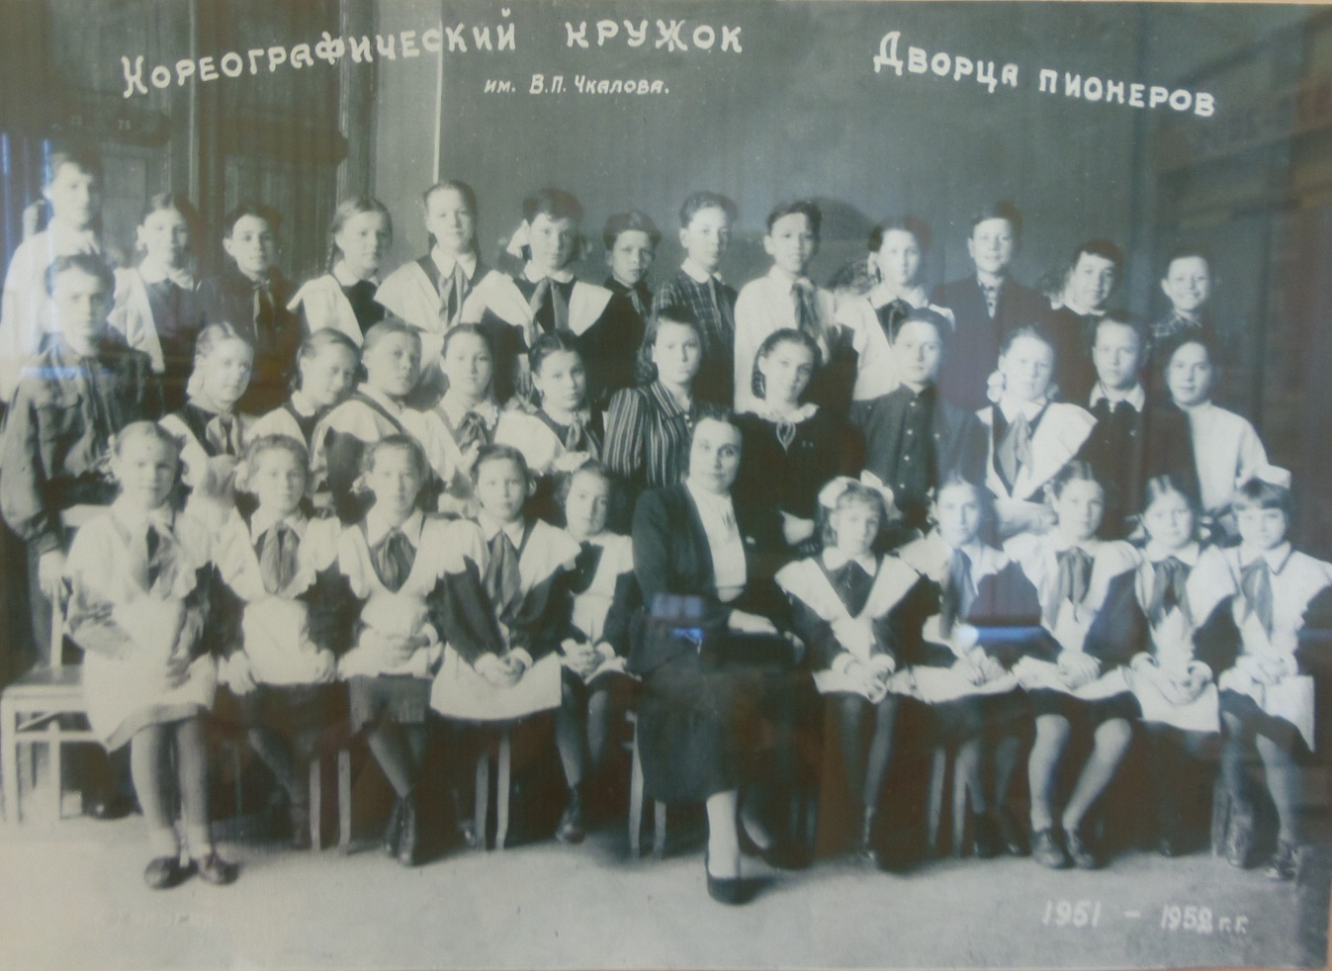
Послевоенное детство жизненные трудности, не стали помехой широкому дополнительному образованию.
Библиотека.
Музыкальная школа - класс виолончели.
Стадион «Динамо» – фехтование, катание на коньках.
Дворец пионеров –
театральный кружок,
Хореография,
изостудия.
Это далеко не полный список увлечений юной пионерки.

Slide 5
Время взросления и становления 1961г. Выпускница ИЗО-студии Дворца пионеров им. В. П. Чкалова (ученица Суслова Е.Д.) 1963-1964 Горьковское художественное училище 1964-1968 переведена в Ярославское художественное училище 1968 руководитель ИЗО-студии Дворца пионеров имени В. П. Чкалова после окончания Ярославского художественного училища 1970г. – 1975г. Московский полиграфический институт, факультет художественно-технического оформления печатной продукции. Специальность - художник-график. 1975г. -2011г.педагог дополнительного образования ИЗО -студии Дворца детского творчества имени В. П. Чкалова Педагог высшей категории Отличник народного просвещения РСФСР Заслуженный учитель РФ Руководитель образцового коллектива Инна Степановна выросла во Дворце и всю жизнь посвятила работе с детьми.

Slide 6
Инна Степановна - великолепный художник-график Она оформляла книги, создала серию уникальных гравюр. Инна Степановна тонко чувствовала натуру и умело находила форму и ритм для выражения. Она могла быть интуитивным и прозорливым художником одновременно, а главное, смелым, импульсивным. Ее индивидуальность проявлялась во всем. Инна Степановна - великий и мудрый педагог. Самым главным делом ее жизни стала ИЗО-студия. Она никогда не шла стандартным путем и создала свою школу, из которой вышло не одно поколение интересных и творческих выпускников разных профессий: художники-графики, архитекторы, декораторы, реставраторы, педагоги, художники театра, дизайнеры и много еще профессий, на выбор которых влияние такого сильного педагога было определяющим. Инна Степановна обладала способностью видеть в каждом ребенке творческий потенциал, и очень рада была узнать, что кто-то из ее учеников в сфере творческих профессий превзошел своего учителя.

Slide 7
Инна Степановна - воплощение искренности в искусстве и в детях- своих учениках, которым выпала счастливая возможность прикоснуться к этому удивительному источнику мудрости, добра, выразительности, искренности, творчества. Методические разработки, авторская программа - все было подчинено интересам студии, и результат - множество Международных выставок в Португалии, США, Чехии, Японии и других странах. Более двухсот учеников после окончания студии продолжили художественное образование и стали успешны в своей профессиональной деятельности, но главным всегда оставалось воспитание человека нравственного, искреннего в своих проявлениях (без этого невозможно творчество в любой сфере деятельности) и, самое главное, неравнодушного к окружающему миру. Инна Степановна учила решать жизненные задачи, мыслить нестандартно, уметь добывать нужную информацию и пользоваться ею, выделять главное и второстепенное. Она участвовала в жизни каждого своего ученика. Как художник, Инна Степановна во многом раскрылась и в детях, в их творческих работах, направляя каждого идти своим путем, избегая повторов и однообразия. Большая заслуга художника-педагога в том, чтобы работы учеников были разными, и каждый нашел свою выразительность, проявив искренность, без которой невозможно настоящее искусство.

Slide 8
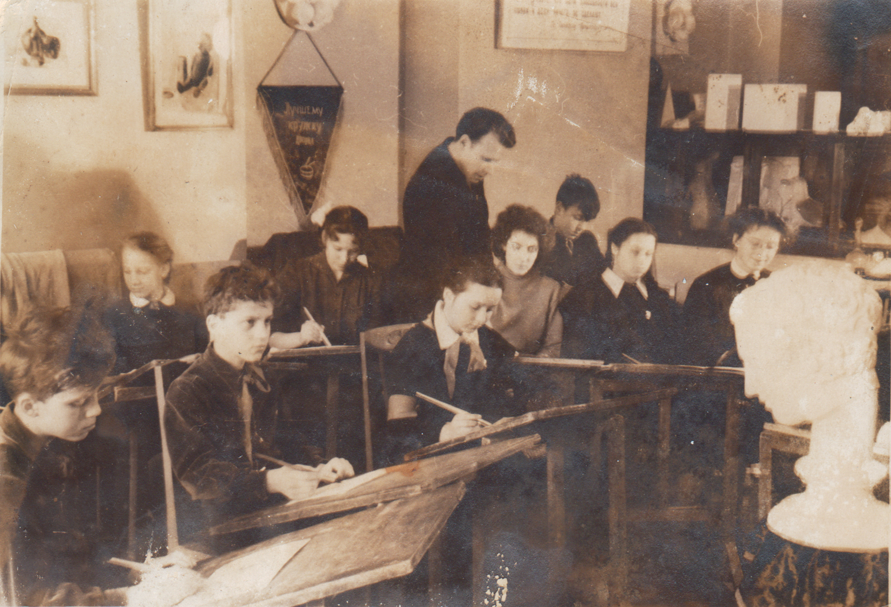
Занятие в студии изобразительного искусства ведёт педагог Суслов Евгений Дмитриевич (Инна Степановна в центре)

Slide 9
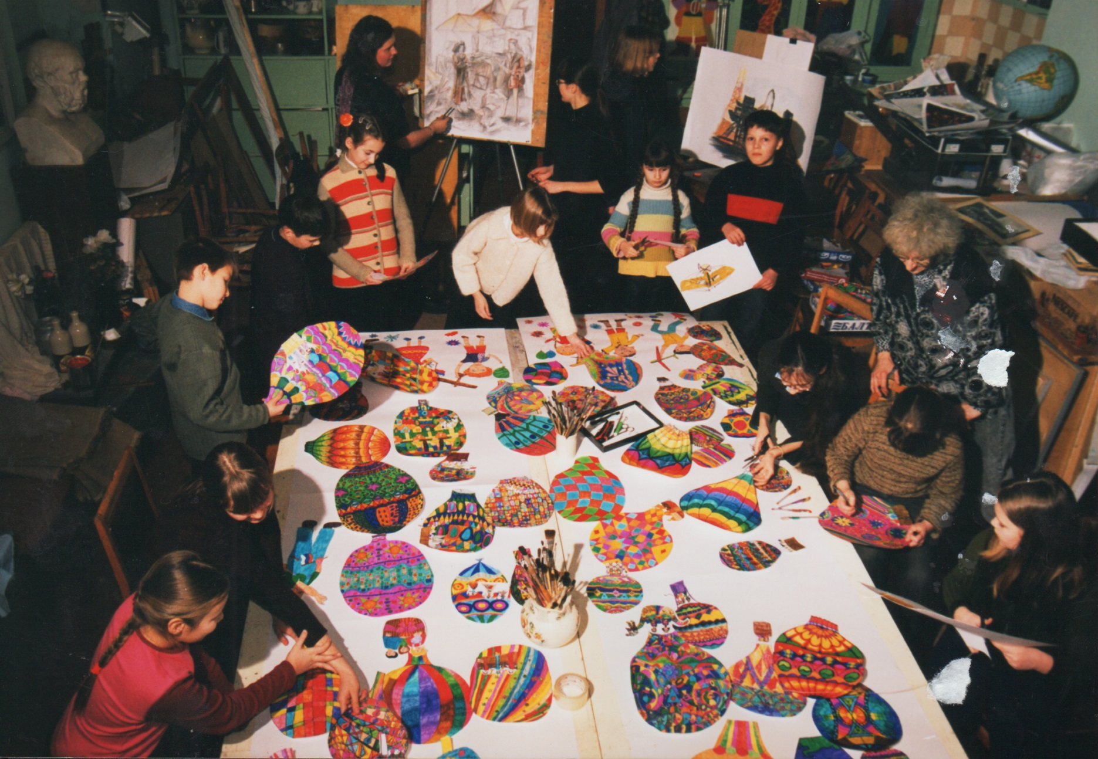
Будучи творческим человеком, «Генератором идей», Инна Степановна к разработке заданий, к проведению занятий всегда подходила серьёзно, наверное поэтому они всегда были интересными, наполненными особой атмосферой, часто веселыми и всегда продуктивными. Мы уходили «Заряженными».

Slide 10
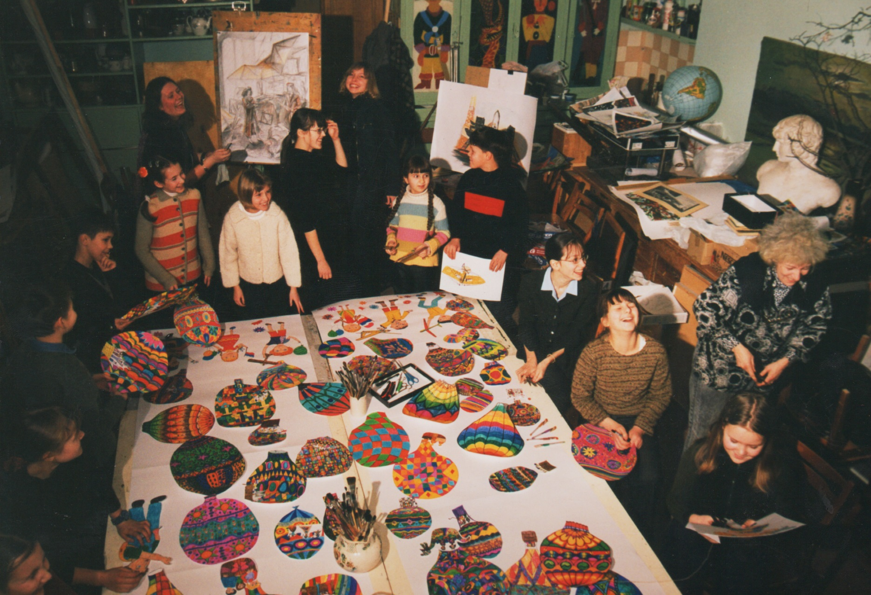
Замечательный педагог, умела критику преподать так, что сразу становились видны ошибки, а осознание их нелепости вызывало смех их автора. Так по- доброму могла критиковать только она.

Slide 11
Инна Степановна всегда разрабатывала новые интересные задания, после общения с «педагогом от бога», учеников не оставляло желание исследовать и творить, создавать что-то прекрасное.

Slide 12
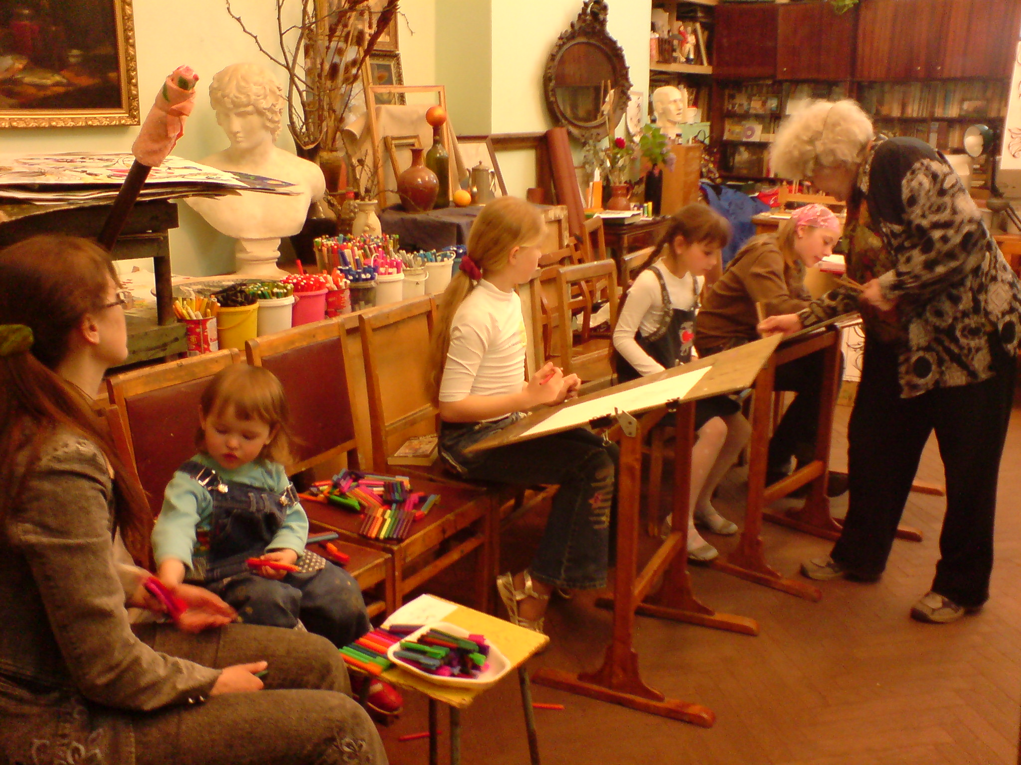
Сколько же сил отдала эта добрая наставница своим воспитанникам…

Slide 13
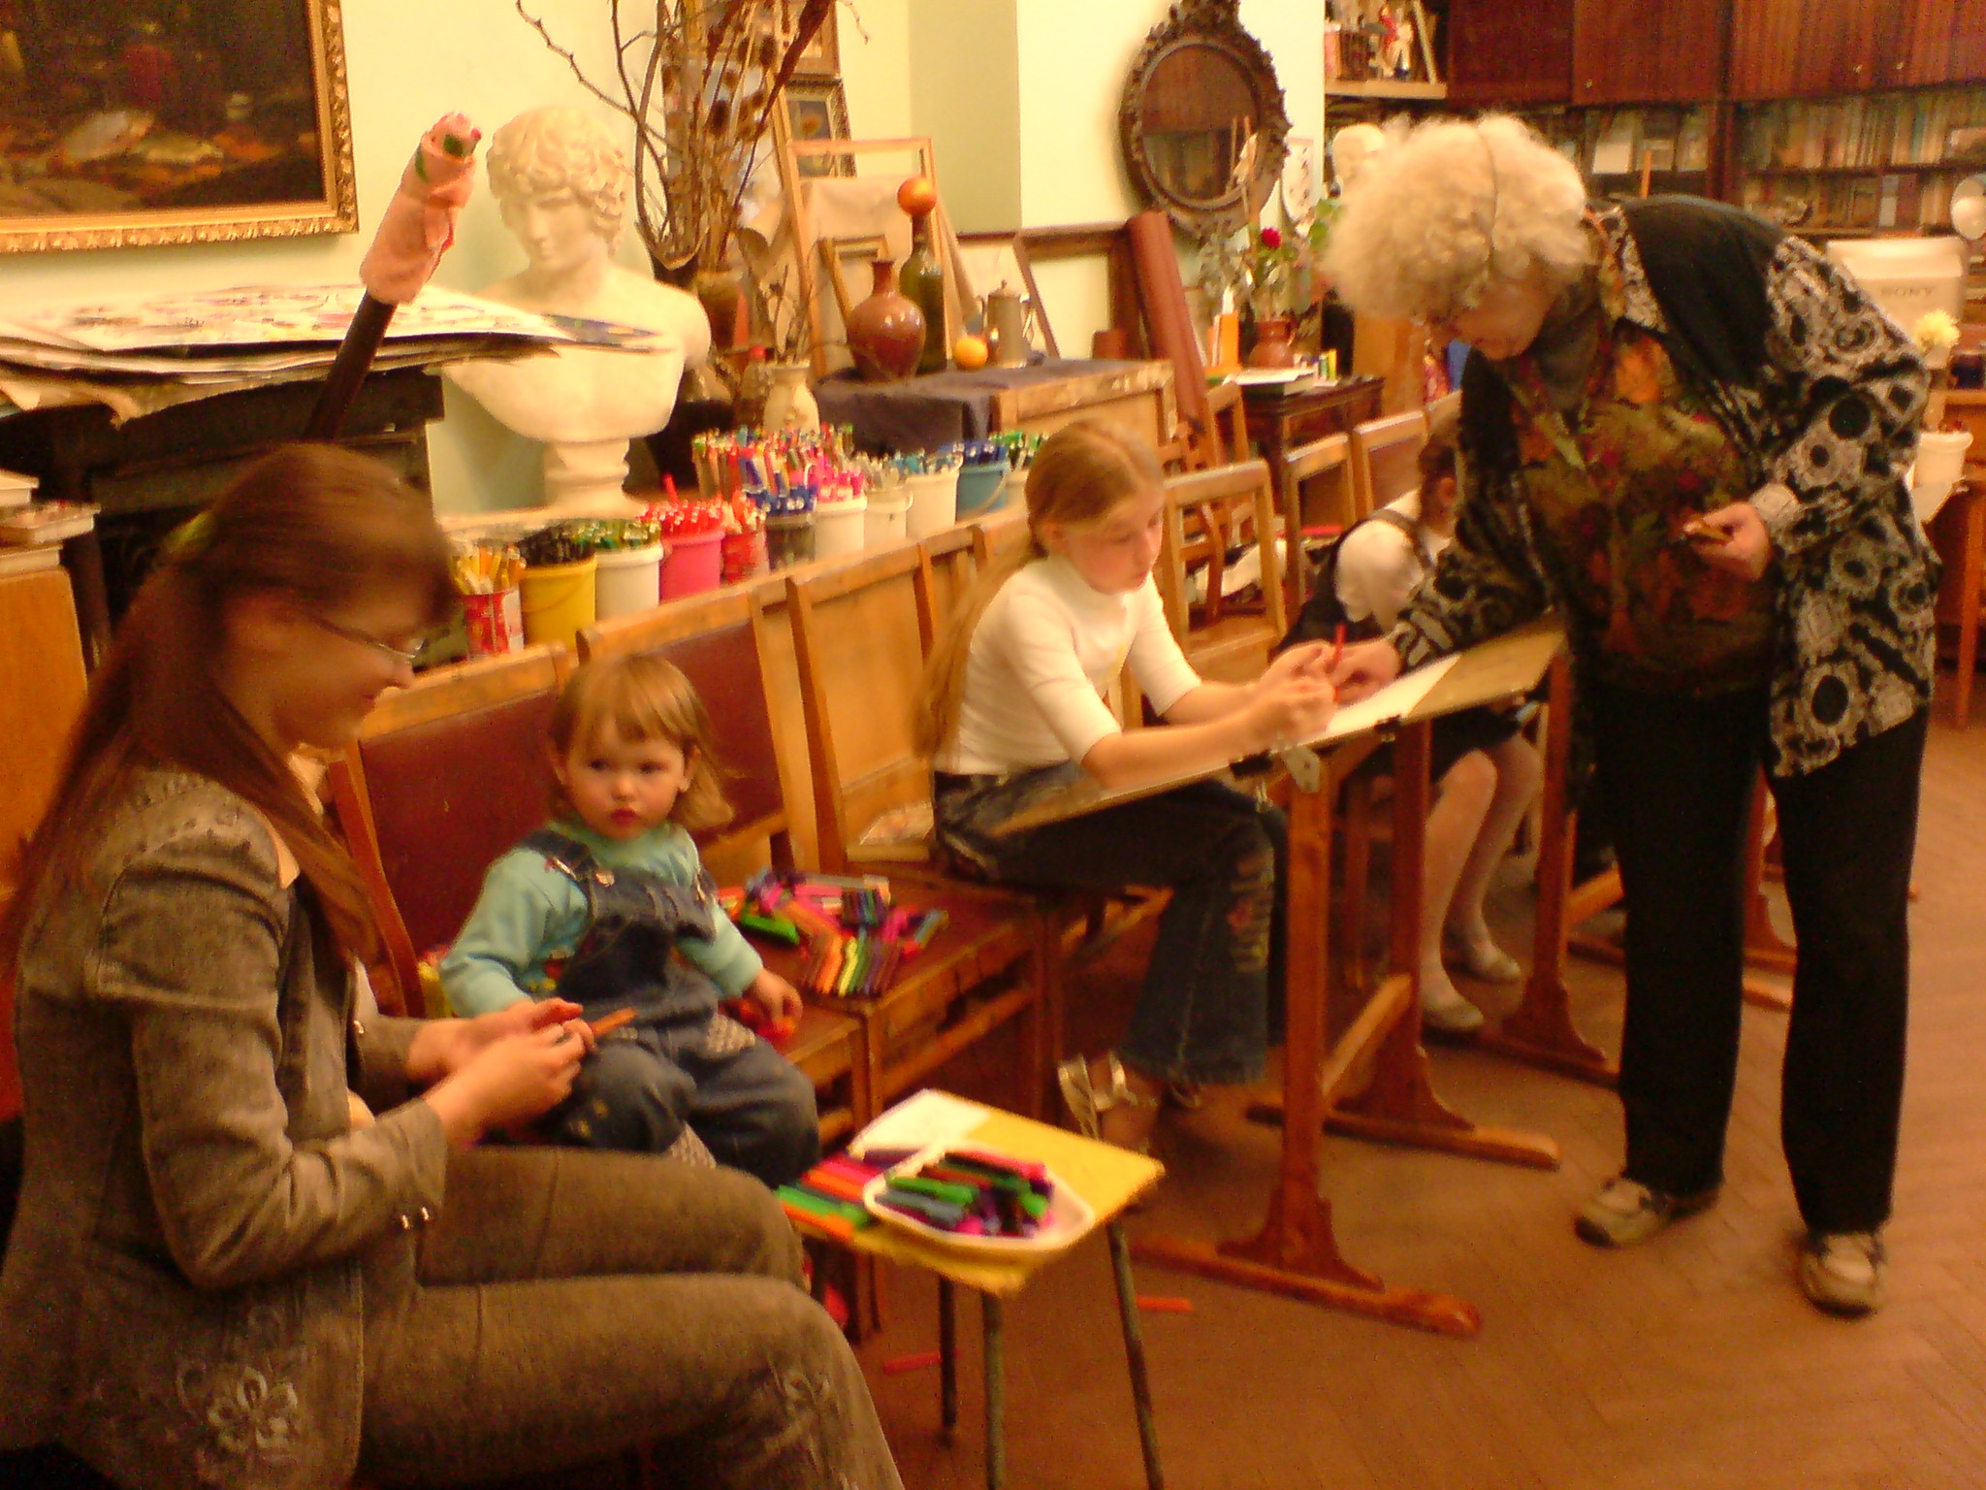
Многие воспитанники Соловьёвой Инны Степановны «пошли по её стопам» - стали педагогами

Slide 14
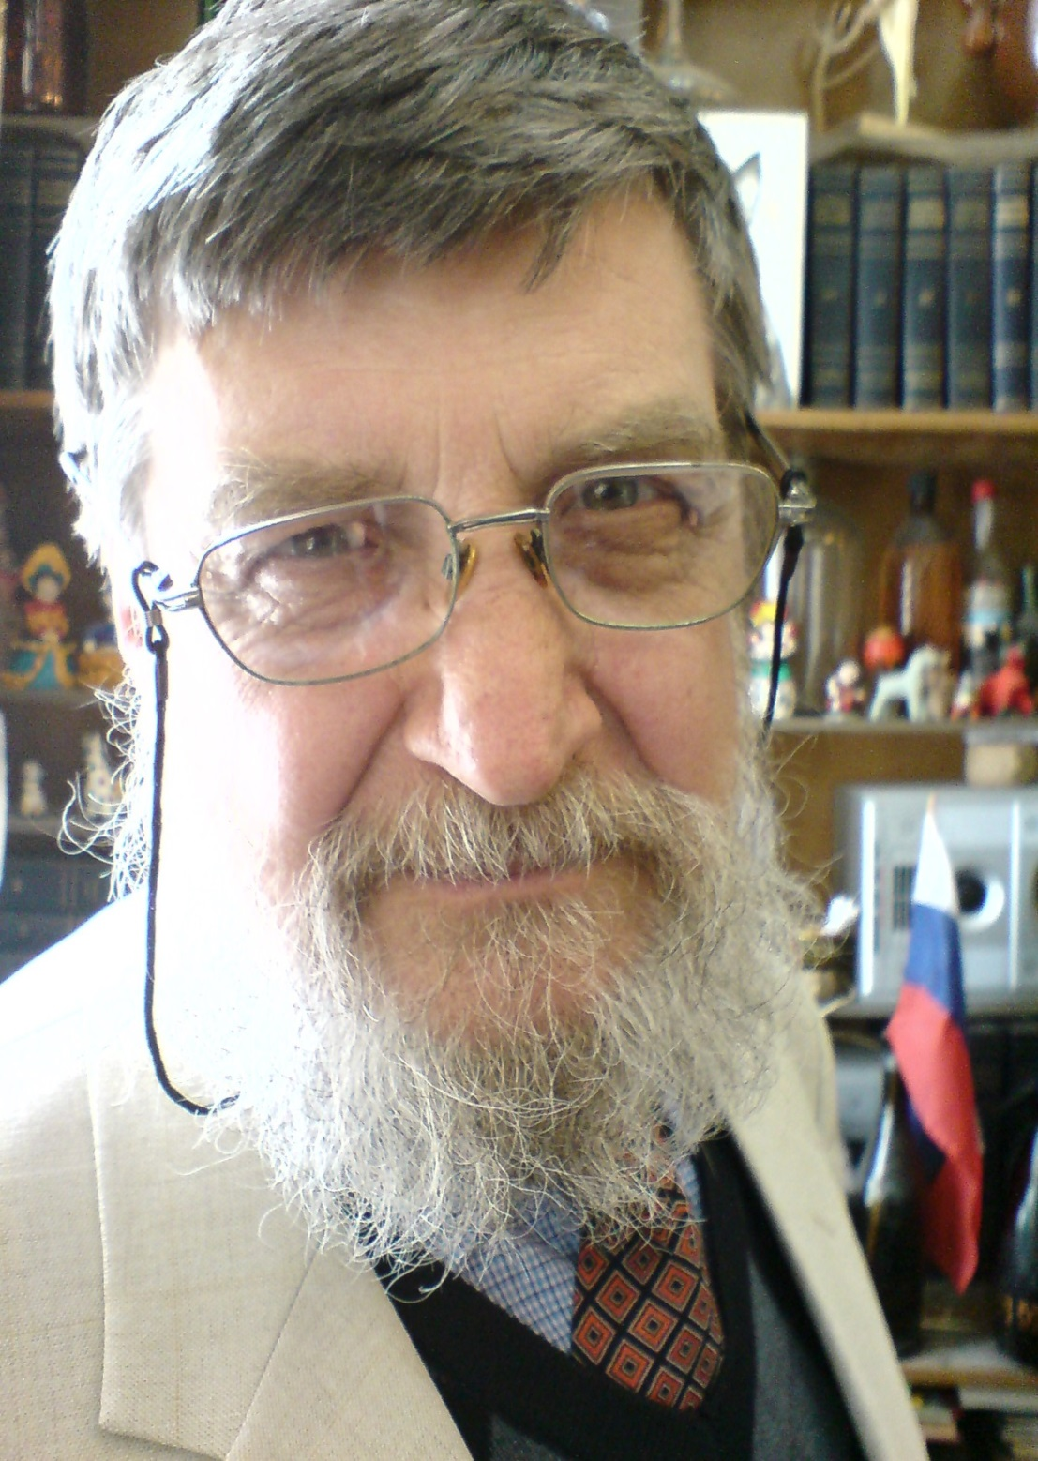
Сергеев Владимир Алексеевич – супруг Соловьёвой Инны Степановны, коллега, единомышленник, надёжная опора, самый близкий и заботливый человек разделивший поровну груз педагогической деятельности, житейских проблем и радостей.

Slide 15
Тонкий художественный вкус, моральные качества, глубокая духовность дел и поступков этих замечательных людей достойна восхищения. Большая часть их жизни, творчество и работа были связаны с Дворцом имени В.П. Чкалова. О них говорят: «Творческий тандем двух талантов». Влияние этих педагогов на воспитание многих поколений детей, на формирование образовательного пространства трудно переоценить. Их сын Сергеев Дмитрий Владимирович тоже полиграфист, стал педагогом.
Портреты членов семьи.
Автор Сергеев В.А.

Slide 16
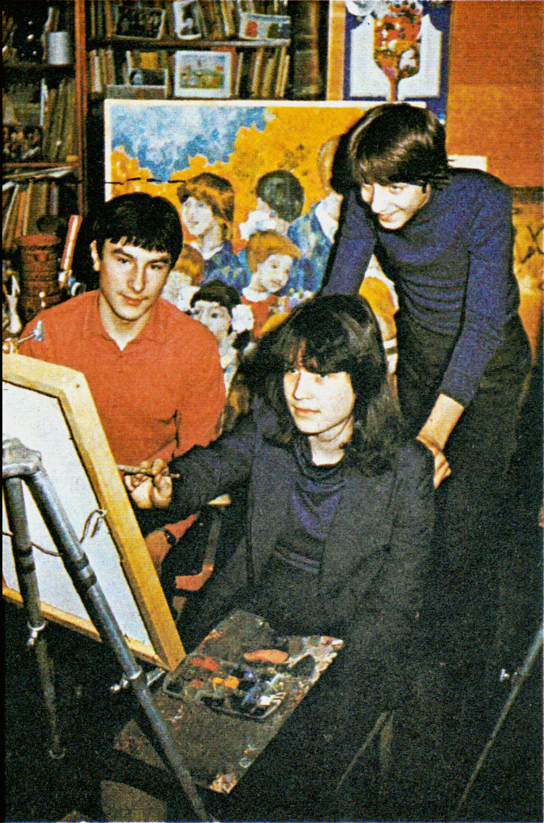
Сын педагогов Дмитрий Сергеев с юности был увлечён педагоги ческой работой

Slide 17
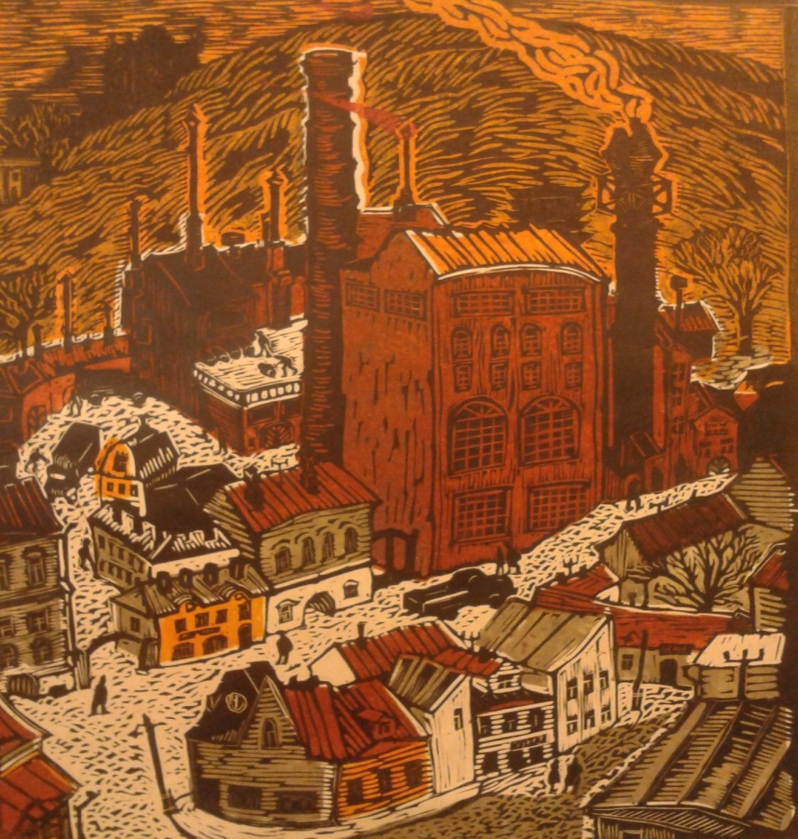
Полиграфическое образование педагога повлияло на общее направление педагогической программы, в которой большое внимание уделяется графике, композиции и иллюстрации.

Slide 18
Поразительное врождённое чувство колорита и педагогический талант позволили Инне Степановне разрабатывать интересные задания по цветоведенью, с помощью которых доступно, понятно и наглядно объяснялись сложные темы.

Slide 19
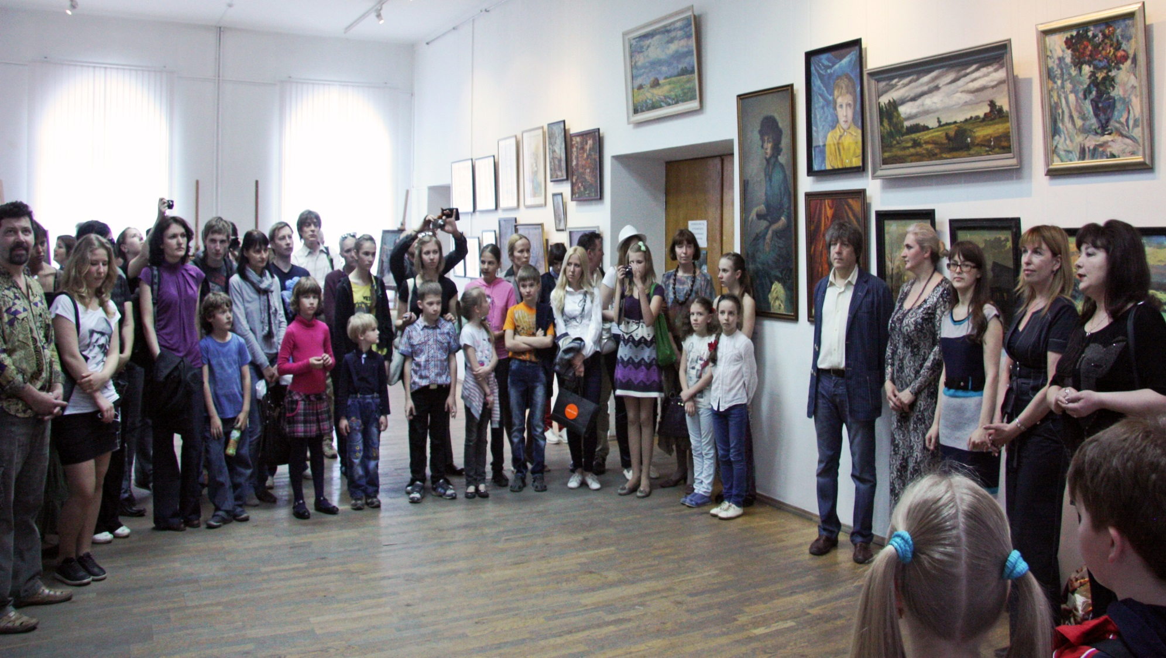
На ретроспективной выставке студии, посвящённой памяти Сергеева В.А. и Соловьёвой И. С.

Slide 20
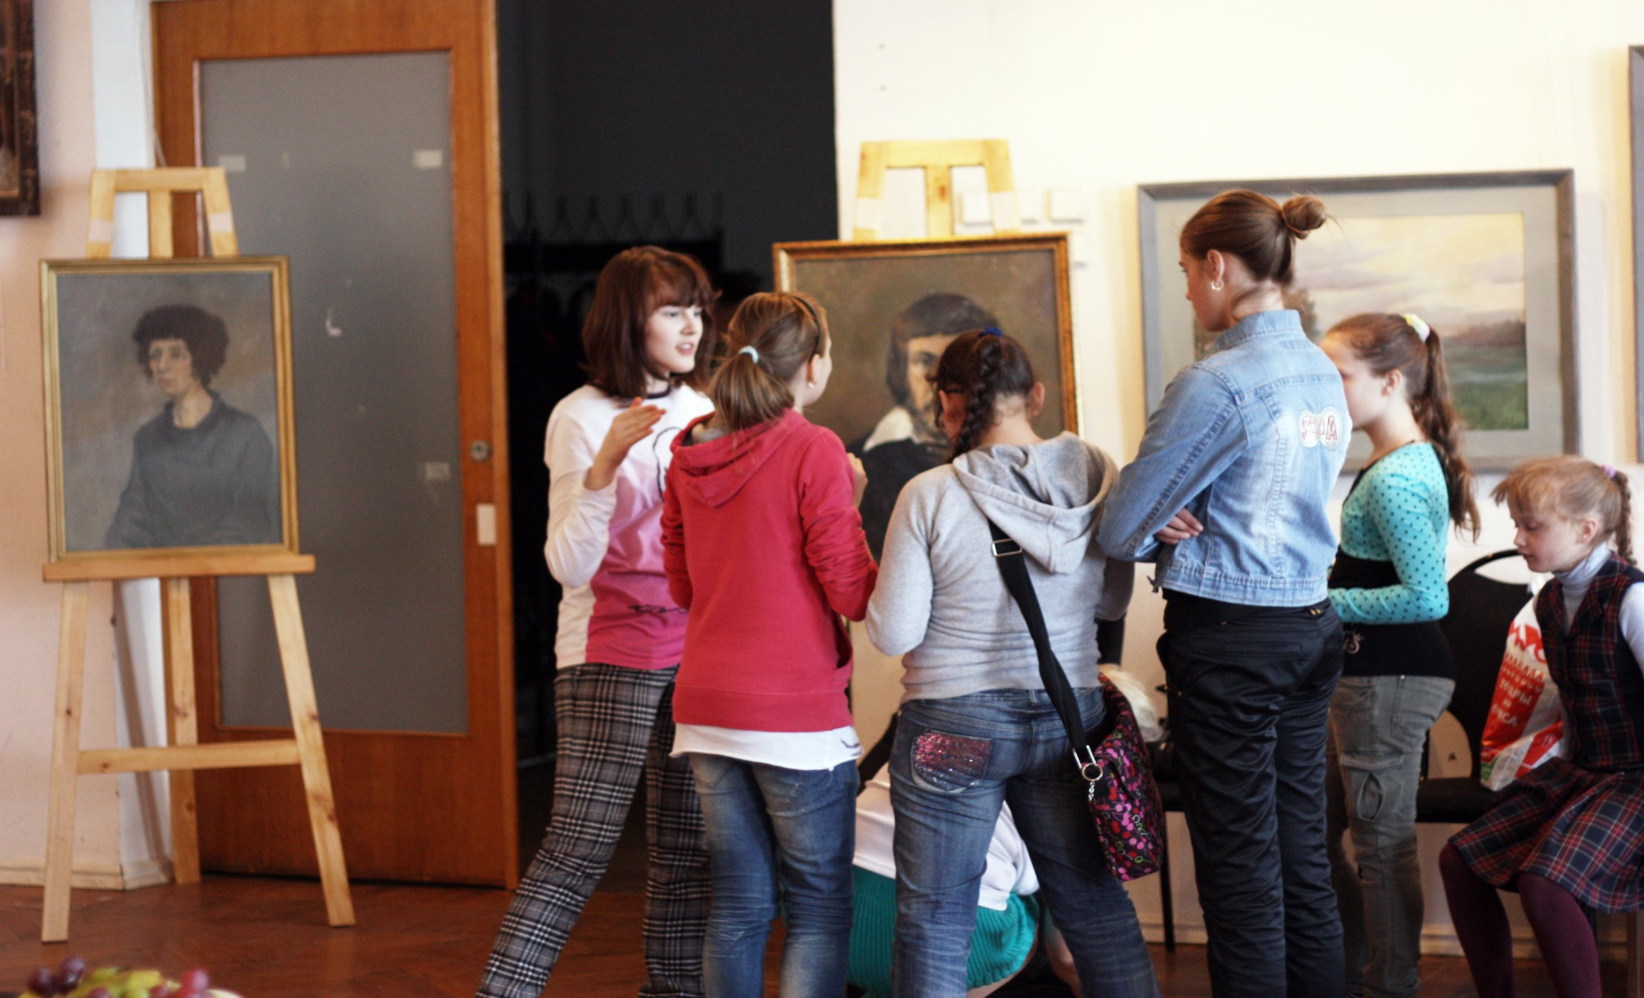
Юные студийцы на выставке работ Сергеева В.А. и Соловьёвой И. С.

